Slide 1
Работа с графични изображения

Slide 2
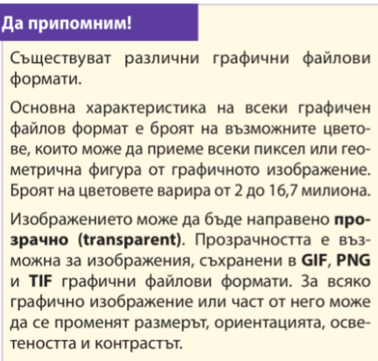
1. Обобщение.

Slide 3
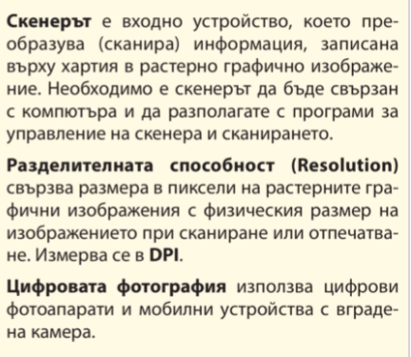

Slide 4
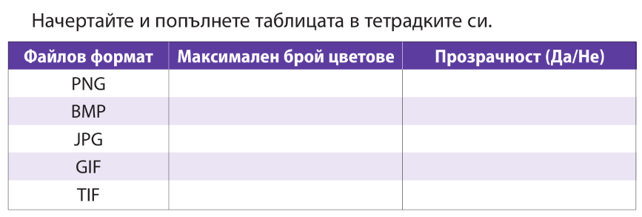
2. Анализ на файлови формати.

Slide 5
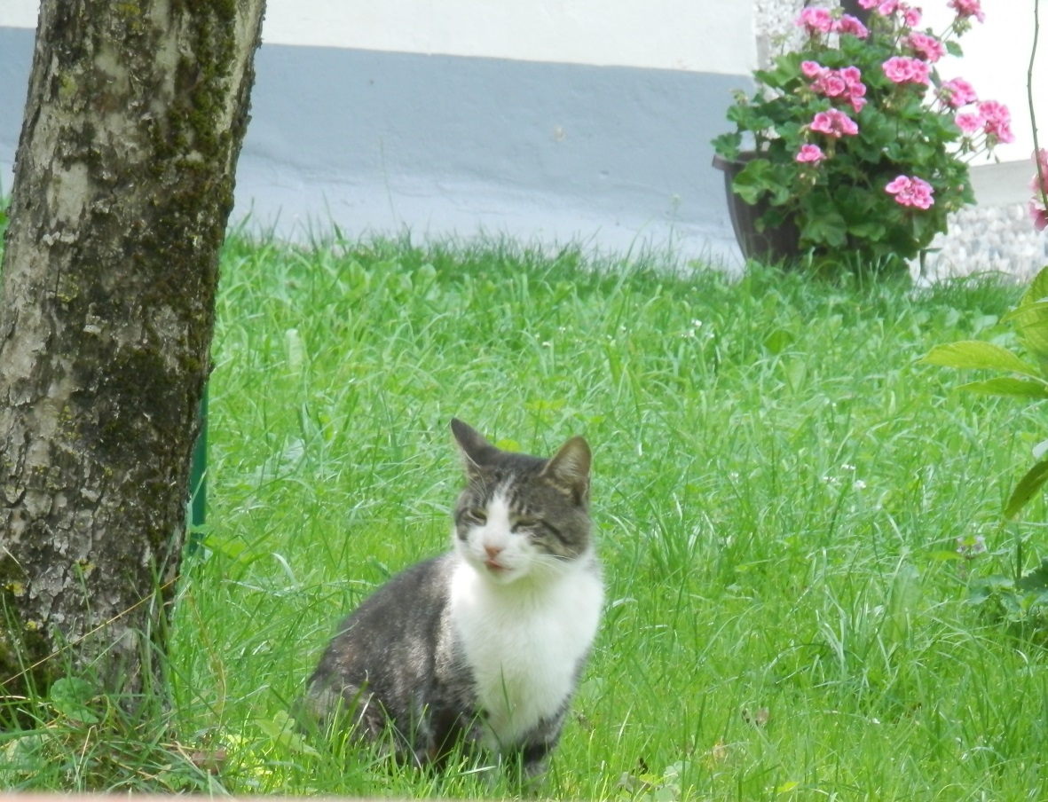
3.Работа с графични изображения.

Slide 6
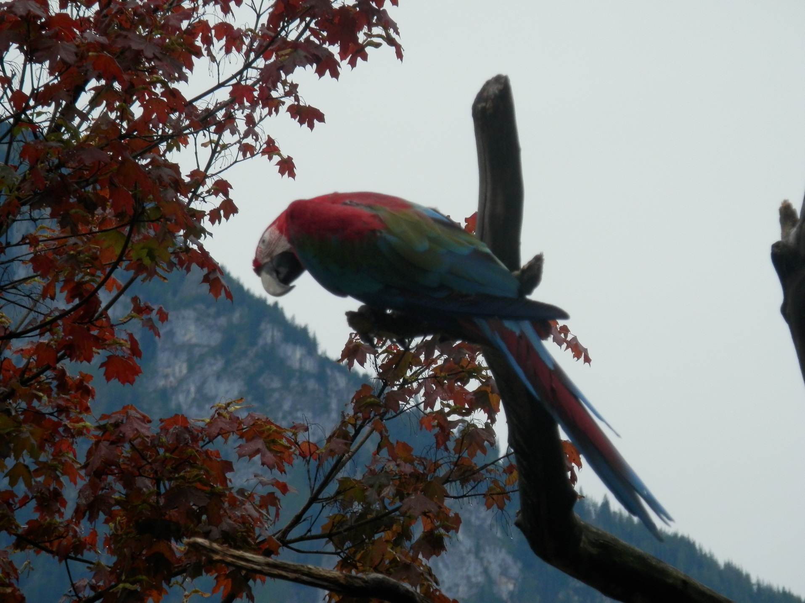

Slide 7
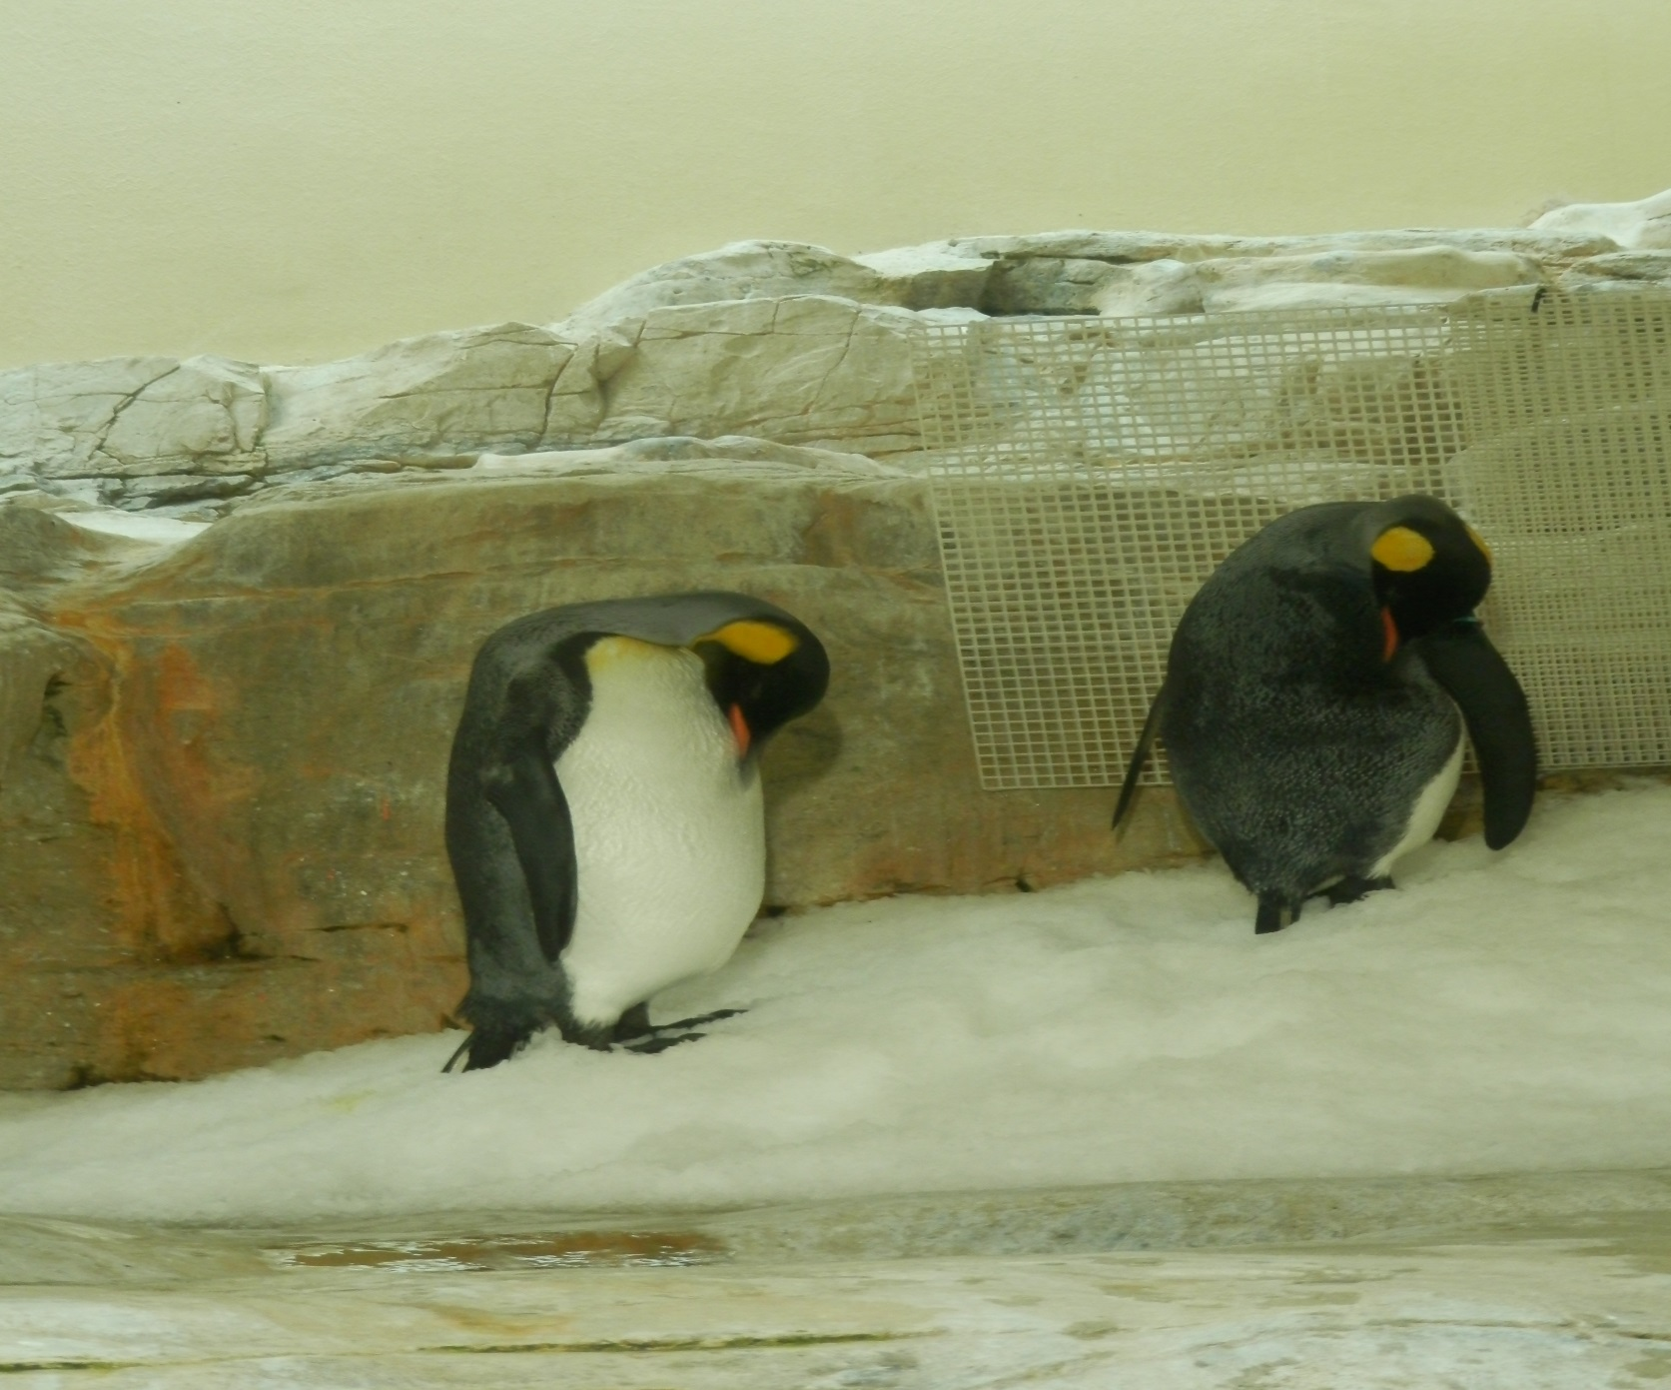

Slide 8
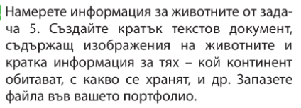
4. Задачи и упражнения.

